Slide 1
Exkurzia Bardejov
Projekt „Hrdý Východniar“

Slide 2
Dorazili sme do Bardejova
Vyšli sme z autobusu a dali sme si malú prestávku. Po prestávke sme išli do Bardejovského skanzenu..

Slide 3
Cesta
Tadiaľto viedla cesta k skanzenu. Cestou sme sa rozprávali o Bardejovskej kráse a prírode.

Slide 4
Skanzen
Tu je náš cieľ skanzen. Už sme len museli počkať kým otvoria bránu.

Slide 5
Začiatok
Tu sme sa dozvedeli: Múzeum ľudovej architektúry v Bardejovských Kúpeľoch je skanzen, ktorý sa nachádza v Bardejovských Kúpeľoch. Bol sprístupnený v roku 1965 a je najstarším zariadením svojho druhu na Slovensku. Je organizačne začlenený do Šarišského múzea v Bardejove.
Sprístupňuje ľudovú architektúru slovenského a rusínskeho etnika z obdobia 19. a 20. storočia.
Medzi najvýznamnejšie stavby v expozícií patria:
Cerkva sv. Mikuláša, drevený chrám zo Zboja z roku 1775, drevený chrám z Mikulášovej, unikátne vrtné zariadenie z 18. storočia, ktoré používali na výrobu drevených vodovodných rúr na vodný pohon.

Slide 6
Cerkev
Cerkev sv. Mikuláša, zo Zboja. Dozvedeli sme sa že sa tam konajú omše.

Slide 7
Cerkev
Tu je naša spoločná fotka pred cerkvou.

Slide 8
Cerkev
Drevený chrám z Mikulášovej tu sa taktiež konajú omše.

Slide 9
Cerkev
Tu je naša spoločná fotka pred Cerkvou.

Slide 10
Izba
V skanzene nájdete aj obytné zrubové domy či objekty s technickým zariadením: kováčsku vyhňu, sýpky, sušiareň ovocia i studňu a stodolu. A toto je typická slovenská izba.

Slide 11
Cesta ku bardejovským prameňom
Tadiaľto sme išli ku Bardejovským prameňom.
Kde sme si nabrali liečivu vodu do nádobiek, ktoré sme si doniesli z domu.

Slide 12
Bardejovské pramene
Tu sa dala nabrať voda iba do malých fliaš.
Nachádzali sa tam takéto pramene:
Prameň Herkules
Hlavný Prameň
Prameň Lekársky
Prameň Alžbeta
Prameň Klára
Prameň Napoleon
Prameň Anna
Prameň Kolonády

Slide 13
Prameň
Keď sme si nabrali vodu tak sme sa išli pozrieť k prameňu, kde sa dá napúšťať voda aj do veľkých nádob.

Slide 14
Detské ihrisko
Cestou k múzeu, ktoré bolo na námestí sme našli detské ihrisko tak sa tam naši žiaci hrali alebo desiatovali.

Slide 15
Jazierko „šťastia“
Kým neotvorili múzeum tak sme čakali pri jazierku „šťastia“.

Slide 16
Šarišské múzeum v Bardejove
Významnú úlohu pri uchovávaní, ochrane a prezentácii týchto pamiatok zohráva Šarišské múzeum v Bardejove. Rozsahom svojich zbierok, výsledkami odbornej práce ďaleko presahuje rámec regiónu a zaraďuje sa medzi najvýznamnejšie inštitúcie svojho druhu na Slovensku. V jeho muzeálnej sieti patrí zároveň k najstarším.
Myšlienka vytvoriť múzeum vznikla už v roku 1897, ale založené bolo 21. decembra 1903 ako Múzeum Šarišskej župy. Prvým riaditeľom sa stal dr. A. Vass, riaditeľ miestneho gymnázia. Zber materiálu pre múzeum sa začal v roku 1903, najmä zásluhou K. Divalda, V. Miškovského, A. Vassa a G. Žebráckeho. Z územia celej Šarišskej župy bolo v krátkom čase sústredených takmer 3000 kusov muzeálne cenných predmetov. Prvá historická expozícia, (zameraná na dejiny Šariša), bola otvorená 23. júna 1907 v budove mestskej radnice. Vystavený materiál bol darovaný alebo deponovaný z rôznych, predovšetkým cirkevných inštitúcií a organizácií.

Slide 17
Šarišské múzeum v Bardejove
Reinštalácie expozície sa uskutočnili v rokoch 1954, 1967 a 1991. Šarišské múzeum už od svojho založenia neustále zápasilo s finančnými a personálnymi problémami. Za roky 1907-1950 bol iba minimálny nárast zbierok a nevykonával sa ani žiadny výskum. Roky 1914-1918 boli poznačené snahou presunúť jeho najvýznamnejšie exponáty do múzea v Budapešti. Na sklonku druhej svetovej vojny sa zase o zbierky zaujímala ustupujúca nemecká armáda. Zásluhou hlavne G. Žebráckeho ostali predmety na pôvodnom mieste. Po roku 1945 sa múzeum začalo profilovať ako vlastivedné, zamerané na dokumentáciu vývoja prírody a spoločnosti od praveku po súčasnosť a na oblasti okresov Bardejov, Giraltovce, Stropkov a Svidník. Od roku 1950 sa sústredilo na dokumentáciu bardejovskej mestskej rezervácie.

Slide 18
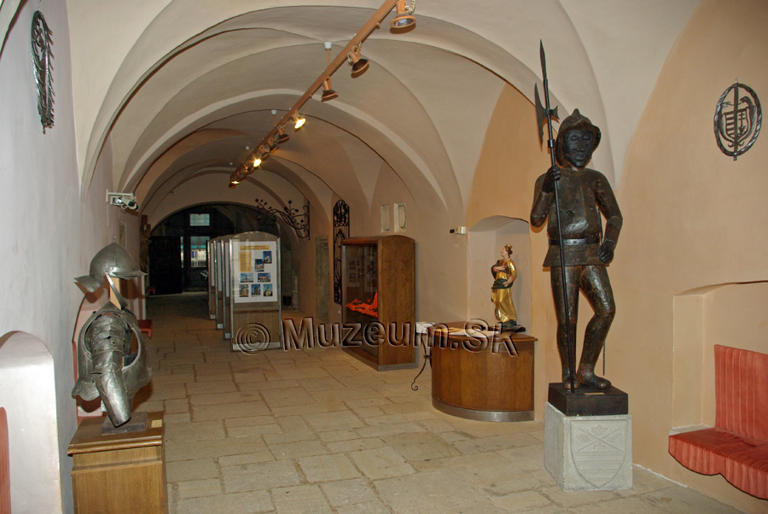
Šarišské múzeum v Bardejove
Tu je hlavná chodba Šarišského múzea v Bardejove.

Slide 19
Bazilika sv. Eugénia
Bazilika svätého Egídia v Bardejove je gotická sakrálna stavba nachádzajúca sa v severnej časti Radničného námestia tohto okresného mesta v Prešovskom kraji.

Slide 20
Bazilika sv. Eugénia a my
Toto je naša spoločná fotka pred Bazilikou sv. Eugénia. A to bol koniec našej exkurzie.

Slide 21
Ďakujem za pozornosť.
2019

